Slide 1
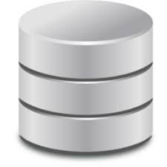

Arquitectura MEAN stack
V. Configuración del Backend

Slide 2
Consulta de documentos mediante find()
El método mongoose.find() se utiliza para consultar documentos de MongoDB. Este método toma un objeto de consulta como parámetro. El objeto de consulta especifica los documentos que se desean consultar.
const model = mongoose.model('collectionName');
const documents = await model.find(query);
const Post = mongoose.model('posts');
const documents = await Post.find({ title: 'My Post' });

Slide 3
Inserción de documentos mediante create()
const model = mongoose.model('collectionName');
const document = await model.create(data);
El método mongoose.create() se utiliza para crear un nuevo documento de MongoDB. Este método toma un objeto como parámetro. El objeto especifica los datos del nuevo documento.
const Post = mongoose.model('posts');
const data = {
title: 'My Post',
body: 'This is my post',
author: {
name: 'John Doe',
email: 'johndoe@example.com',
},
};
const document = await Post.create(data);

Slide 4
Actualización de documentos mediante findOneAndUpdate()
const model = mongoose.model('collectionName')
const document = await model.findOneAndUpdate(query, update, options)
El método mongoose.findOneAndUpdate() se utiliza para encontrar un documento de MongoDB y actualizarlo.
const Post = mongoose.model('posts');
const query = { title: 'My Post' };
const update = { body: 'This is the updated post' };
const document = await Post.findOneAndUpdate(query, update);

Slide 5
Eliminación de documentos mediante findOneAndDelete() & deleteMany()
const Post = mongoose.model('posts');
const query = { title: 'My Post' };
const document = await Post.findOneAndDelete(query);
El método mongoose.findOneAndDelete() se utiliza para encontrar un documento de MongoDB y eliminarlo. Este método toma dos parámetros:
const Post = mongoose.model('posts');
const document = await Post.findOneAndDelete({ _id: mongodb.ObjectId('5f9e262b6572481895602792') });

Slide 6
Eliminación de documentos mediante findOneAndDelete() & deleteMany()
const model = mongoose.model('collectionName');
const deletedCount = await model.deleteMany(query);
El método mongoose.deleteMany() se utiliza para eliminar varios documentos de MongoDB. Este método toma un objeto de consulta como parámetro.
const Post = mongoose.model('posts');
const deletedCount = await Post.deleteMany({ title: 'My Post' });

Slide 7
Creación de un CRUD
Parámetros de la aplicación
Código de error | Descripción
Cadena de Conexión a MongoDB | mongodb://127.0.0.1:27017/personal_db
Puerto del servidor | 3000
const PersonaSchema = new Schema (
{
"id" : {type: String, required: false},
"area" : {type: String, required: false},
"cargo" : {type: String, required: false},
"extension" : {type: Number, required: false},
"titulo" : {type: String, required: false},
"puesto" : {type: String, required: false},
"nombrecompleto": {type: String, required: true},
"correo" : {type: String, required: false},
"edificio" : {type: String, required: false},
"piso" : {type: String, required: false},
"fotografia" : {type: String, required: false}
})
Objeto tipo Persona

Slide 8
Códigos de estado de respuesta HTTP
Los códigos de estado de respuesta HTTP indican si se ha completado satisfactoriamente una solicitud HTTP específica. Las respuestas se agrupan en cinco clases:
Respuestas informativas (100–199),
Respuestas satisfactorias (200–299),
Redirecciones (300–399),
Errores de los clientes (400–499),
y errores de los servidores (500–599).

Slide 9
Creación de un CRUD
Servicios API
METHOD | URI | Descripción | Request | Response
GET | /api/directorio | Listas el directorio de los empleados | N/A | Arreglo de objetos Persona
GET | /api/directorio/:id | Consultar a una persona | _id de MongoDB | Un Objeto tipo Persona
POST | /api/directorio | Crear un nuevo registro de tipo Persona | Un objeto tipo Persona | Un Objeto tipo Persona
PUT | /api/directorio/:id | Actualizar un registro de tipo Persona | _id de MongoDB | Un Objeto tipo Persona actualizado
DELETE | /api/directorio/:id | Crear un nuevo registro de tipo Persona | _id de MongoDB | Código de éxito

Slide 10
Usar las siguientes especificaciones de Código de Error
Código de error | Descripción
res.status(200) | La solicitud ha tenido éxito
res.status(201) | La solicitud ha tenido éxito y se ha creado un nuevo recurso como resultado de ello
res.status(400) | El servidor no pudo interpretar la solicitud dada una sintaxis inválida
res.status(403) | El cliente no posee los permisos necesarios para cierto contenido, por lo que el servidor está rechazando otorgar una respuesta apropiada.
res.status(404) | El servidor no pudo encontrar el contenido solicitado.
res.status(500) | El servidor ha encontrado una excepción.

Slide 11
Diagrama de Secuencia
Dependencias
persona.schema
mongoose
cookie-parser
cors
debug
dotenv
express
http-errors
mongodb
mongoose
morgan
Router
persona.model
App.js
directorio.routes
directorio.controller

Slide 12
Creación del CRUD
1.- Crear la siguiente estructura de directorios
C:\Users>cd c:\MEAN
C:\MEAN>cd SC
C:\MEAN\SC>mkdir app.directorio
C:\MEAN\SC>cd app.directorio
C:\MEAN\SC\app.directorio>mkdir backend
C:\MEAN\SC\app.directorio>cd backend
C:\MEAN\SC\app.directorio\backend>mkdir api
C:\MEAN\SC\app.directorio\backend>cd api
C:\MEAN\SC\app.directorio\backend\api>mkdir controllers
C:\MEAN\SC\app.directorio\backend\api>mkdir db
C:\MEAN\SC\app.directorio\backend\api>mkdir models
C:\MEAN\SC\app.directorio\backend\api>mkdir routes
C:\MEAN\SC\app.directorio\backend\api>cd models
C:\MEAN\SC\app.directorio\backend\api\models>mkdir schemas
C:\MEAN\SC\app.directorio\backend\api\models>cd c:\MEAN\SC\app.directorio\backend
C:\MEAN\SC\app.directorio\backend>tree
C:.
└───api
├───controllers
├───db
├───models
│ └───schemas
└───routes

Slide 13
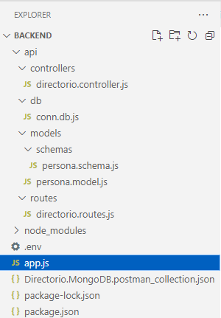
Creación del CRUD
2.- Crear el proyecto e instalar dependencias
c:\MEAN\SC\app.directorio\backend>npm init
Dejar los valores por default
c:\MEAN\SC\app.directorio\backend>npm install express
c:\MEAN\SC\app.directorio\backend>npm install cookie-parser
c:\MEAN\SC\app.directorio\backend>npm install cors
c:\MEAN\SC\app.directorio\backend>npm install debug
c:\MEAN\SC\app.directorio\backend>npm install dotenv
c:\MEAN\SC\app.directorio\backend>npm install http-errors
c:\MEAN\SC\app.directorio\backend>npm install mongodb
c:\MEAN\SC\app.directorio\backend>npm install mongoose
c:\MEAN\SC\app.directorio\backend>npm install morgan
3.- Abrir Visual Studio Code
c:\MEAN\SC\app.directorio\backend>code .

Slide 14
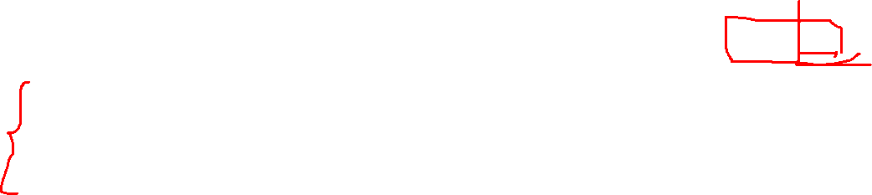
Creación del CRUD
4.- Editar package.json, agregar el script start
"scripts": {
"start": "node app.js"
},
Copiar de la siguiente URL el archivo completo:
https://gist.github.com/fararoni/28a8b8d03495c17e7f39792e84ca54a3
5.-Agregar el archivo : C:\MEAN\SC\app.directorio\backend\.env
El archivo inicia en punto, agrega el siguiente contenido
PORT=3000
DB_URL="mongodb://127.0.0.1:27017/personal_db"
secretPrivateKey=MeanStack2023
https://gist.github.com/fararoni/56f606a8fb734ecd179a48960b3c99d6

Slide 15
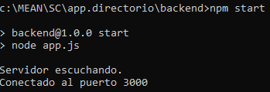
Creación del CRUD
5. Probar el inicio del proyecto
c:\MEAN\SC\app.directorio\backend>npm start
Abrir el navegador en
http://localhost:3000/

Slide 16

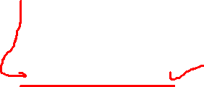
Creación del CRUD
const express = require('express')
const cors = require('cors')
const createError = require('http-errors')
const cookieParser = require('cookie-parser')
const logger = require('morgan')
require('dotenv').config()
// const { dbConn } = require('./api/db/conn.db')
var app = express();
// dbConn()
app.use(logger('dev'));
app.use( cors() )
app.use( express.json() )
app.use( express.urlencoded({ extended: false }) )
app.use( cookieParser() )
// app.use( '/api', require('./api/routes/directorio.routes') )
app.use( function(req, res, next) {
next(createError(404));
});
// error handler
app.use(function(err, req, res, next) {
res.locals.message = err.message;
res.locals.error = req.app.get('env') === 'development' ? err : {};
// render the error page
res.status(err.status || 500);
res.send( { result:'Error'} );
});
app.listen( process.env.PORT, () => {
console.log(`Conectado al puerto ${ process.env.PORT }`);
})
module.exports = app;
6. Actualizar app.js
C:\MEAN\SC\app.directorio\backend\app.js
c:\MEAN\SC\app.directorio\backend>npm start
Abrir el navegador en
http://localhost:3000/
Copiar de la siguiente URL el archivo completo:
https://gist.github.com/fararoni/5b474330596fbf682b15b83096a70d40

Slide 17


Creación del CRUD
6. Conectar a MongoDB
Quitar comentarios en línea 9 y 12
7. Agregar el archivo C:\MEAN\SC\app.directorio\backend\api\db\conn.db.js
const mongoose = require('mongoose')
const dbConn = async () => {
try {
await mongoose.connect( process.env.DB_URL , {
useNewUrlParser: true,
useUnifiedTopology: true,
})
console.log('Conectado a la base de datos.')
} catch (error) {
console.error('Error de conexión a la base de datos:', error.message)
process.exit(1)
}
}
module.exports = { dbConn }
c:\MEAN\SC\app.directorio\backend>npm start
Al exportar tomar precaución entre mayúsculas y minúsculas.
Copiar de la siguiente URL el archivo completo:
https://gist.github.com/fararoni/9e4f8edbf1d9db772da4000ac51a665b

Slide 18
Creación del CRUD
8. Crear el schema de persona
C:\MEAN\SC\directorio\backend\api\models\schemas\persona.schema.js
const { Schema } = require("mongoose")
const PersonaSchema = new Schema (
{
"id" : {type: String, required: false},
"area" : {type: String, required: false},
"cargo" : {type: String, required: false},
"extension" : {type: Number, required: false},
"titulo" : {type: String, required: false},
"puesto" : {type: String, required: false},
"nombrecompleto": {type: String, required: true},
"correo" : {type: String, required: false},
"edificio" : {type: String, required: false},
"piso" : {type: String, required: false},
"fotografia" : {type: String, required: false}
})
module.exports = { PersonaSchema }
Copiar de la siguiente URL el archivo completo:
https://gist.github.com/fararoni/955988d444a6260968f174eb29a1966b

Slide 19
Creación del CRUD
9. Agregar el Model persona
C:\MEAN\SC\app.directorio\backend\api\models\persona.model.js
const mongoose = require('mongoose')
const { PersonaSchema} = require('./schemas/persona.schema')
const PersonaModel = mongoose.model('personas_collection', PersonaSchema)
module.exports = { PersonaModel }
Al exportar tomar precaución entre mayúsculas y minúsculas.
Copiar de la siguiente URL el archivo completo:
https://gist.github.com/fararoni/ecd5dcead063266d343f29635a4936f4

Slide 20
Creación del CRUD
10. Agregar el Router
C:\MEAN\SC\app.directorio\backend\api\routes\directorio.routes.js
const { Router } = require('express');
const router = Router();
const dirController = require('../controllers/directorio.controller')
router.get ('/directorio' , dirController.readAllPersonas )
router.get ('/directorio/:id' , dirController.readOnePersona )
router.post ('/directorio' , dirController.createPersona )
router.put ('/directorio/:id' , dirController.updatePersona )
router.delete('/directorio/:id' , dirController.deletePersona )
console.log ('directorio.router')
module.exports = router
Al exportar tomar precaución entre mayúsculas y minúsculas.
Copiar de la siguiente URL el archivo completo:
https://gist.github.com/fararoni/3f4589e9036d7a469b71d2306549e036

Slide 21
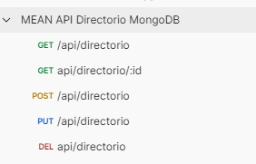
Creación del CRUD
Abrir e Importar el archivo de pruebas para postman
Copiar de la siguiente URL el archivo completo:
https://gist.github.com/fararoni/05a994b4a3fd4d3a6a7216f68a73c835
https://github.com/fararoni/curso.mean/blob/main/resources/Directorio.MongoDB.postman_collection.json
Hacer la prueba de GET /api/directorio
Observar la salida

Slide 22
Creación del CRUD
const { PersonaModel } = require('../models/persona.model');
const readAllPersonas = async (req, res) => {
console.log('-> readAllPersona')
try {
const personal = await PersonaModel.find({})
res.status(200)
res.json({ result: 'Ok', directorio: personal })
} catch (error) {
console.log('Exception en readAllPersonas: ' + error.message)
res.status(500).send(error.message);
}
}
const readOnePersona = async (req, res) => { }
const createPersona = async (req, res) => { }
const updatePersona = async (req, res) => { }
const deletePersona = async (req, res) => { }
module.exports = {readAllPersonas, readOnePersona,
createPersona, updatePersona, deletePersona}
11. Agregar el
controlador –
readAllPersonas
Quitar el comentario en el archive app.js
de la linea 21:
app.use( '/api', require('./api/routes/directorio.routes’) )
Agregar el archivo y pegar el siguiente código:
C:\MEAN\SC\app.directorio\backend\api\controllers\directorio.controller.js
Hacer la prueba de GET /api/directorio
Observar la salida
https://gist.github.com/fararoni/bac066a20a6b43175e8eaf532b1eec9d

Slide 23
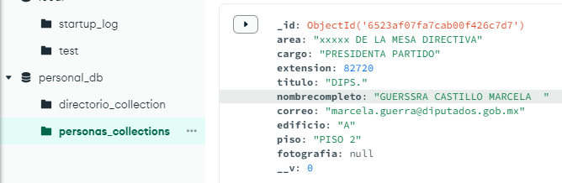
Creación del CRUD
const createPersona = async (req, res) => {
console.log('-> createPersona')
try {
const personaModel = new PersonaModel({
...req.body
})
const persona = await personaModel.save()
res.status(201)
res.json({ result: 'Ok', persona: persona })
} catch (error) {
console.log('Exception en createPersona: ' + error.message)
res.status(500)
res.json({ result: 'Error', mensaje: error.message });
}
}
12. Agregar el
controlador –
createPersona
Actualizar el método updatePersona del archivo:
C:\MEAN\SC\app.directorio\backend\api\controllers\directorio.controller.js
Hacer la prueba de POST /api/directorio
Observar la salida
Abrir MongoDB Compass y examinar
Personal_db / personas_collections
https://gist.github.com/fararoni/296905ba8fa3a92e7c52359bad607882

Slide 24
Creación del CRUD
const updatePersona = async (req, res) => {
try {
const _id = req?.params?.id
console.log('-> updatePersona: ' + _id)
const persona = await PersonaModel.findOne({ _id: _id })
if (persona) {
const cambiosdelDocumento = {
...req.body
}
const personaUpdated = await PersonaModel.findByIdAndUpdate(
_id,
cambiosdelDocumento,
{ new: true }
)
res.status(201)
res.json({ result: 'Ok', persona: personaUpdated })
} else {
res.status(404)
res.json({
result: 'Not found',
mensaje: `Persona no encontrada: ID ${id}`
})
}
} catch (error) {
console.log('Exception en updatePersona: ' + error.message)
res.status(500)
res.json({ result: 'Error', mensaje: error.message });
}
}
13. Agregar el
controlador – updatePersona
Actualizar el método updatePersona del archivo:
C:\MEAN\SC\app.directorio\backend\api\controllers\directorio.controller.js
Hacer la prueba de GET /api/directorio
Copiar el valor _id de alguno de los registros
Editar la prueba de PUT /api/directorio/_id
Colocar el _id copiado y quitar del cuerpo el atributo _id
Hacer la prueba de PUT /api/directorio/_id
Abrir MongoDB Compass y examinar
Personal_db / personas_collections
https://gist.github.com/fararoni/7693b1b47756c7211108ed3d353b8000

Slide 25
Creación del CRUD
const readOnePersona = async (req, res) => {
try {
const id = req?.params?.id
console.log('-> readOnePersona: ' + id)
const persona = await PersonaModel.findOne({ _id: id })
if (persona) {
res.status(200)
res.json({ result: 'Ok', persona: persona })
} else {
res.status(404)
res.json({
result: 'Not found',
mensaje: `Persona no encontrada: ID ${id}`
})
}
} catch (error) {
console.log('Exception en readOnePersona: ' + error.message)
res.status(500).send(error.message);
}
}
14. Agregar el
controlador – readOnePersona
Actualizar el método readOnePersona del archivo:
C:\MEAN\SC\app.directorio\backend\api\controllers\directorio.controller.js
Hacer la prueba de GET /api/directorio/:id
Copiar el valor _id de alguno de los registros
Colocar el _id copiado
Hacer la prueba de GET /api/directorio/_id
Abrir MongoDB Compass y examinar
Personal_db / personas_collections
https://gist.github.com/fararoni/b31c1f9301cc748656cb363298c4db60

Slide 26
Creación del CRUD
const deletePersona = async (req, res) => {
try {
const _id = req?.params?.id
console.log('-> deletePersona: ' + _id)
const persona = await PersonaModel.findOne({ _id: _id })
if (persona) {
const personaBorrada = await PersonaModel.findByIdAndDelete({ _id: _id })
console.log( personaBorrada )
res.status(201)
res.send({ result: 'Ok', mensaje: `Persona eliminada: ID ${ _id }` })
} else {
console.log('-> No se encontró el registro a borrar: ' + _id)
res.status(400)
res.json({
result: 'Not found',
mensaje: `Persona no encontrada: ID ${_id}`
})
}
} catch (error) {
console.log('Exception en deletePersona: ' + error.message)
res.status(500).send(error.message);
}
}
14. Agregar el
controlador – deletePersona
Actualizar el método deletePersona del archivo:
C:\MEAN\SC\app.directorio\backend\api\controllers\directorio.controller.js
Hacer la prueba de DEL /api/directorio/:id
Copiar el valor _id de alguno de los registros
Colocar el _id copiado
Hacer la prueba de DEL /api/directorio/_id
Abrir MongoDB Compass y examinar
Personal_db / personas_collections
https://gist.github.com/fararoni/fa149aebed453079c73b39e7a97a2d60

Slide 27
Arquitectura MEAN stack
V. Configuración del Backend

